Slide 1
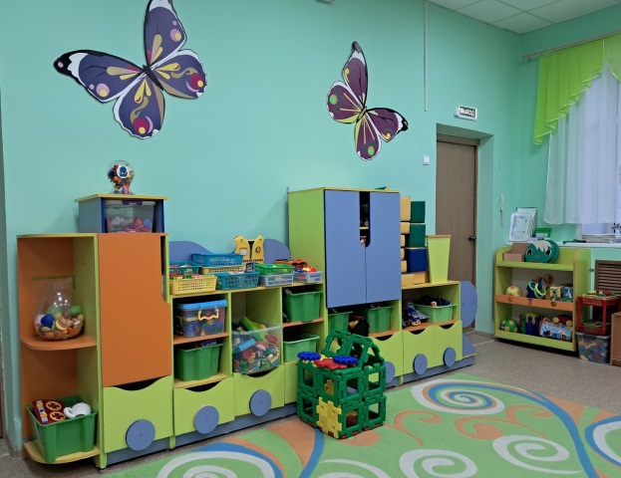
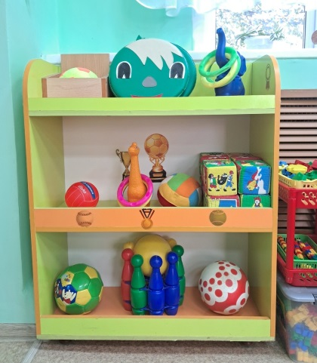
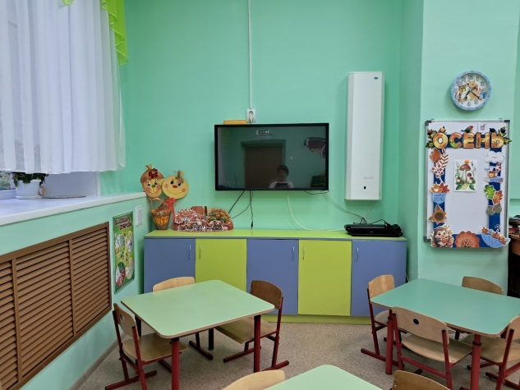
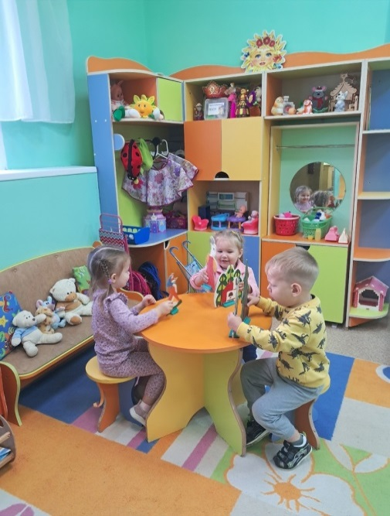
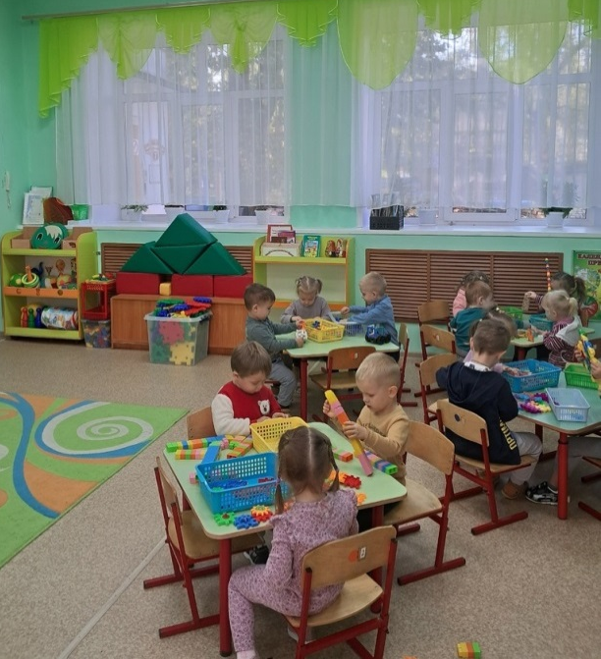
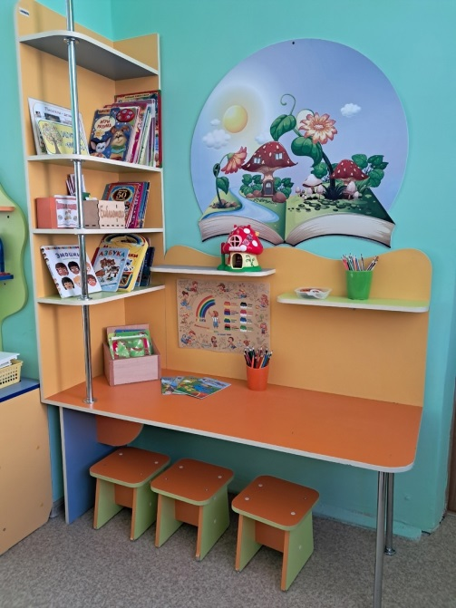
группа № 7 «цветочный город»
Центр конструирования
Центр двигательной активности
Интерактивная панель для игр и занятий
Центр театрализованных игр
У нас каждый найдет себе занятие
Книжный уголок и центр творчества

